Slide 1

5 键值对数据库

Slide 2
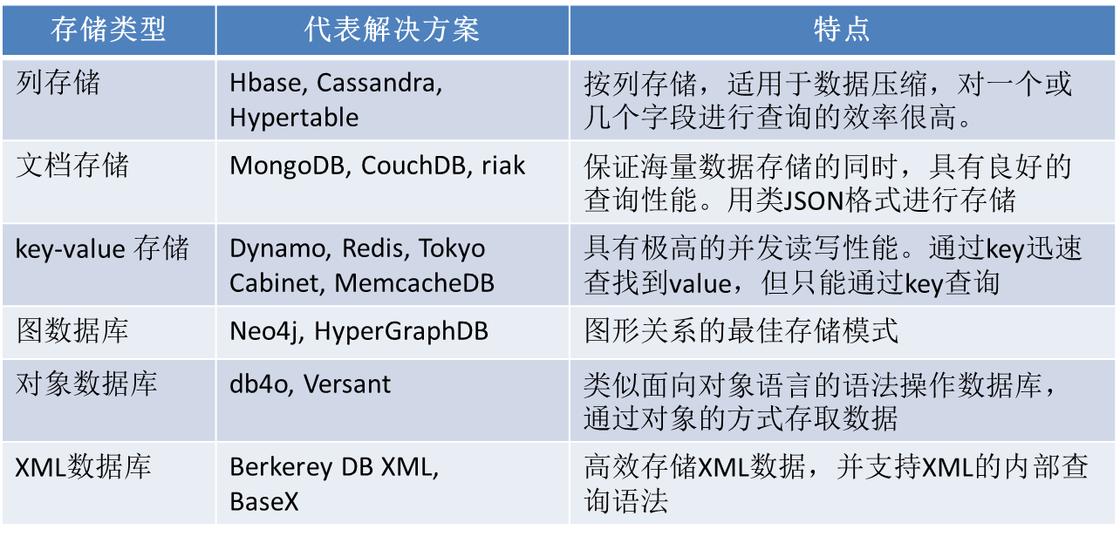
NoSQL数据库的种类

Slide 3
提纲
键值对数据库
Redis数据库
Redis简介
Redis数据模型
Redis其他管理命令
Redis使用实例
DynamoDB数据库

Slide 4
键值对数据库
键值数据库是一种非关系数据库，它使用简单的键值方法来存储数据
键值数据库将数据存储为键值对集合，其中键作为唯一标识符
键和值都可以是从简单对象到复杂复合对象的任何内容
键值数据库是高度可分区的，并且允许以其他类型的数据库无法实现的规模进行水平扩展

Slide 5
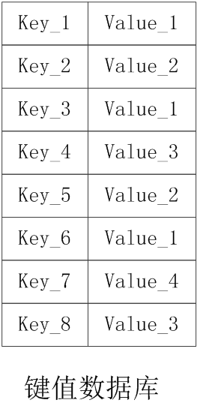
键值对数据库

Slide 6
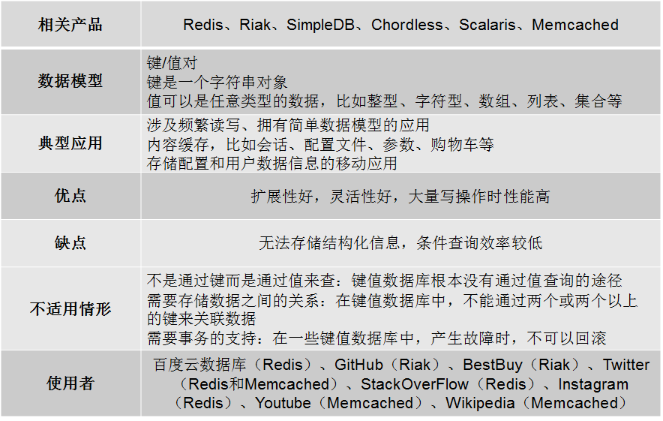
键值对数据库

Slide 7
提纲
键值对数据库
Redis数据库
Redis简介
Redis数据模型
Redis其他管理命令
Redis使用实例
DynamoDB数据库

Slide 8
Redis简介
Redis是一个开源的使用ANSI C语言编写、支持网络、可基于内存亦可持久化的日志型、Key-Value数据库，并提供多种语言的API
从2010年3月15日起，Redis的开发工作由VMware主持
从2013年5月开始，Redis的开发由Pivotal赞助

Slide 9
Redis简介
Redis是一个key-value存储系统
支持的数据类型包括string、list、set、zset(有序集合)和hash
支持push/pop、add/remove及取交集并集和差集及更丰富的操作，而且操作都是原子性的，支持各种不同方式的排序
速度非常快，每秒可以执行大约110000设置操作，81000个/每秒的读取操作
提供Java，C/C++，C#，PHP，JavaScript，Perl，Object-C，Python，Ruby，Erlang等客户端

Slide 10
Redis简介
Redis支持主从同步
数据可以从主服务器向任意数量的从服务器上同步
从服务器可以是关联其他从服务器的主服务器，这使得Redis可执行单层树复制
由于完全实现了发布/订阅机制，使得从数据库在任何地方同步树时，可订阅一个频道并接收主服务器完整的消息发布记录
同步对读取操作的可扩展性和数据冗余很有帮助

Slide 11
Redis 命令参考
http://doc.redisfans.com/
本文档是 Redis Command Reference 和 Redis Documentation 的中文翻译版
所有 Redis 命令文档均已翻译完毕
Redis 最重要的一部分主题文档， 比如事务、持久化、复制、Sentinel、集群等文章也已翻译完毕
文档目前描述的内容以 Redis 2.8 版本为准， 查看更新日志(change log)可以了解本文档对 Redis 2.8 所做的更新

Slide 12
提纲
键值对数据库
Redis数据库
Redis简介
Redis数据模型
Redis其他管理命令
Redis使用实例
DynamoDB数据库

Slide 13
Redis数据模型
Redis的key为字符串类型
Redis支持丰富的value类型：string, list, hash, set, zset
只能通过key对value进行操作
如何将学生表，课程表和选课表存入Redis由用户自己设计
下图为一种形式
key | value
S_No: 201201 | {S_Name: ‘Edward’, S_Sex: ‘M’, S_Age: 32}
S_No: 201202 | {S_Name: ‘Catty’, S_Sex: ‘F, S_Age: 23}
C_No:1001 | { ‘DataBase’, ‘3’}
C_No:1002 | { ‘DataStructure’, ‘2’}
201201_1001 | ‘98’
201201_1002 | ’95’
201202_1001 | ’95’
201202_1002 | ’86’
Hash类型
List类型
String类型
9

Slide 14
Redis提供的5种数据类型
类型 | 存储的值 | 读写能力
STRING | 可以是字符串、整数或者浮点数 | 对整个字符串或者字符串的其中一部分执行操作；对整数和浮点数执行自增（increment）或者自减（decrement）操作
LIST | 一个链表，链表上的每个节点都包含了一个字符串 | 从链表的两端推入或者弹出元素；根据偏移量对链表进行修剪（trim）；读取单个或者多个元素；根据值查找或者移除元素
SET | 包含字符串的无序收集器（unordered collection），并且被包含的每个字符串都是独一无二、各不相同的 | 添加、获取、移除单个元素；检查一个元素是否存在于集合中；计算交集、并集、差集；从集合里面随机获取元素
HASH | 包含键值对的无序散列表 | 添加、获取、移除单个键值对；获取所有键值对
ZSET | 字符串成员（member）与浮点数分值（score）之间的有序映射，元素的排列顺序由分值的大小决定 | 添加、获取、删除单个元素；根据分值范围（range）或者成员来获取元素

Slide 15
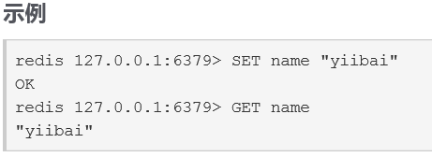
Redis数据类型—string
字符串是一个字节序列
在 Redis 中字符串是二进制安全的，这意味着它们没有任何特殊终端字符来确定长度，所以可以存储任何长度为 512 兆的字符串

Slide 16
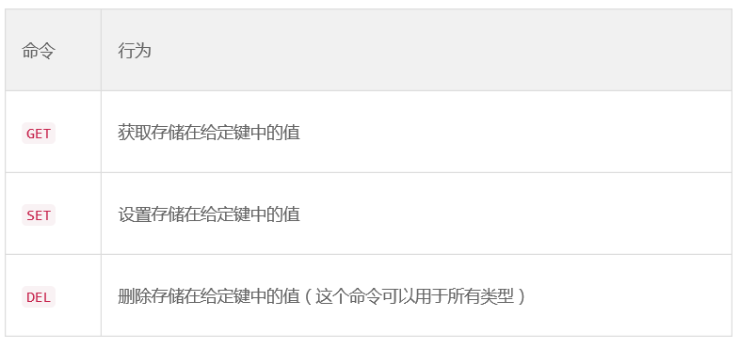
Redis数据类型--string
字符串命令

Slide 17
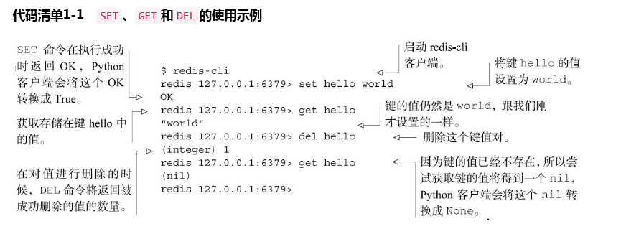
Redis数据类型--string

Slide 18
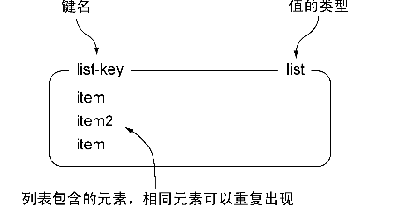
Redis数据类型-- list
列表是简单的字符串列表，通过插入顺序排序
一个列表结构可以有序地存储多个字符串，和表示字符串时使用的方法一样
可以添加一个元素到 Redis 列表的头部或尾部
列表的最大长度为 2³² - 1 个元素（4294967295，每个列表的元素超过四十亿）

Slide 19
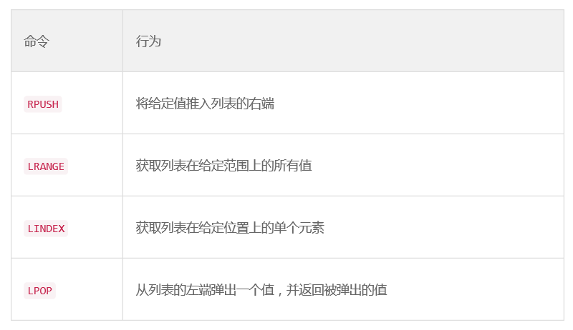
Redis数据类型-- list

Slide 20
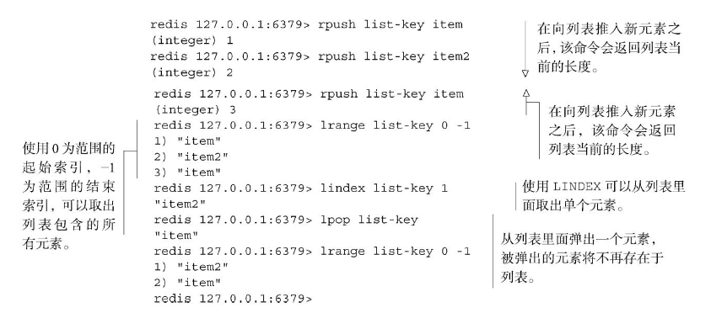
Redis数据类型-- list

Slide 21
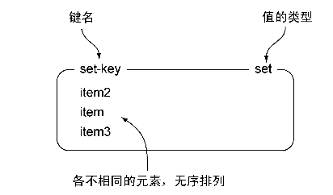
Redis数据类型-- set
集合可以存储多个字符串
通过使用散列表来保证自己存储的每个字符串都是各不相同的
散列表只有键，但没有与键相关联的值
集合中的成员最大数量为 2³² - 1（4294967295，每个集合有超过四十亿条记录）

Slide 22
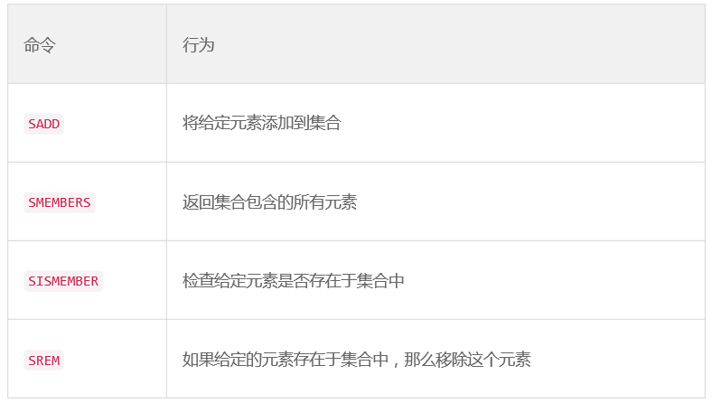
Redis数据类型-- set

Slide 23
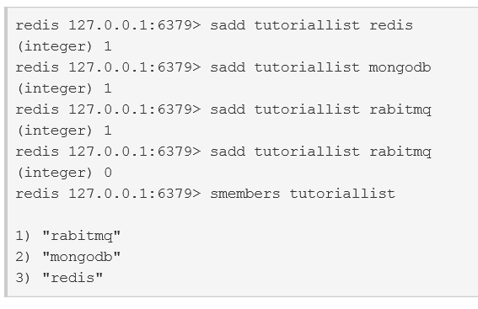
Redis数据类型--set

Slide 24
Redis数据类型-- set
集合除了基本的添加操作和移除操作之外，还支持很多其他操作
比如SINTER、SUNION、SDIFF这3个命令就可以分别执行常见的交集计算、并集计算和差集计算
例如，键set1和set2的value为集合类型，求交集
sinter set1 set2，返回结果为’apple’
key | value
set1 | {‘banana’, ’apple’}
set2 | {‘apple’, ’orange’, ’pear’}

Slide 25
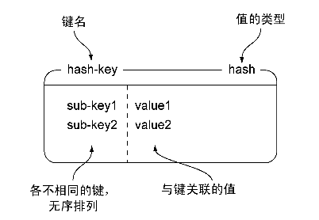
Redis数据类型-- hash
散列可以存储多个键值对之间的映射
散列存储的值既可以是字符串又可以是数字值，并且用户同样可以对散列存储的数字值执行自增操作或者自减操作

Slide 26
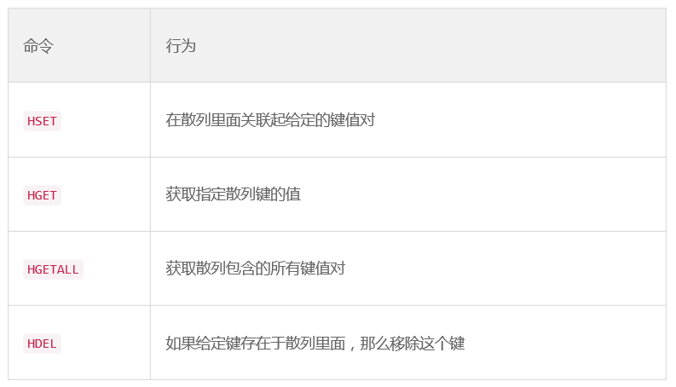
Redis数据类型-- hash

Slide 27
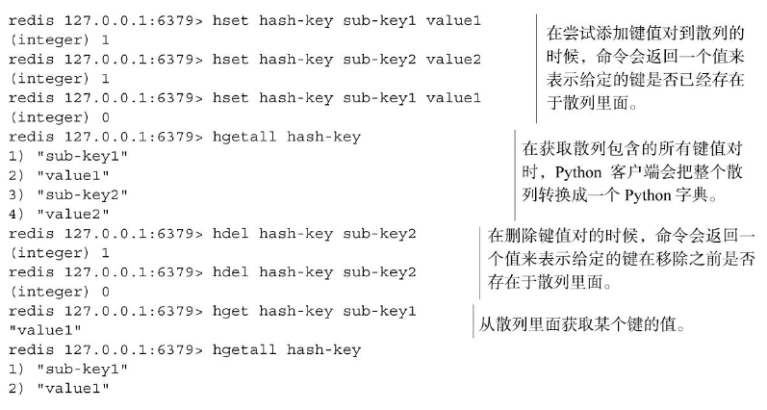
Redis数据类型-- hash

Slide 28
Redis数据类型—zset
有序集合和散列一样，都用于存储键值对
有序集合的键被称为成员（member），每个成员都是独一无二的
有序集合的值则被称为分值（score），分值必须为浮点数
有序集合是Redis里面唯一一个既可以根据成员访问元素（这一点和散列一样），又可以根据分值以及分值的排列顺序来访问元素的结构

Slide 29
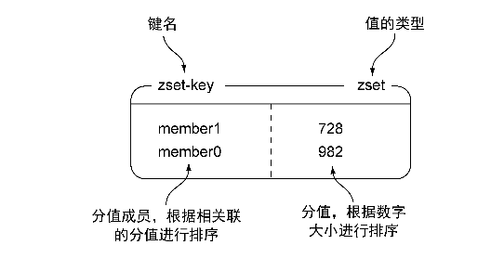
Redis数据类型—zset

Slide 30
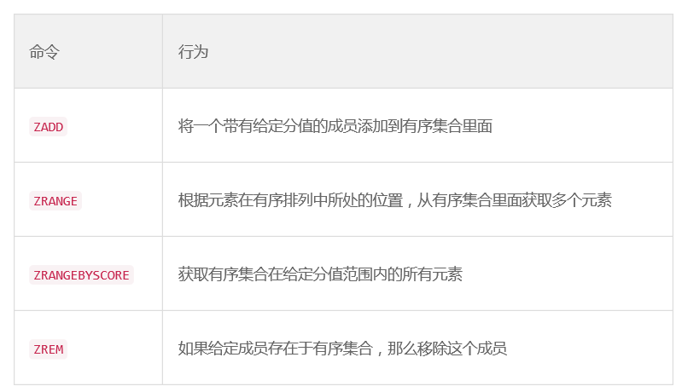
Redis数据类型—zset

Slide 31
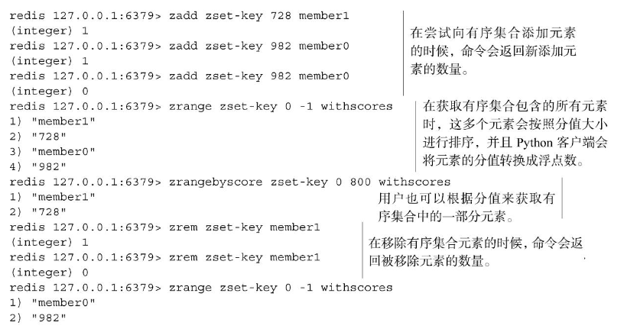
Redis数据类型—zset

Slide 32
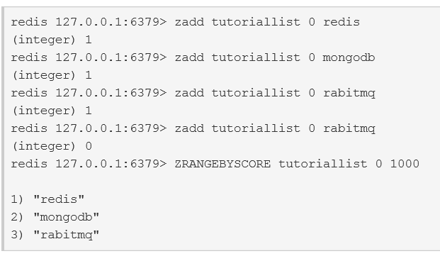
Redis数据类型--zset
集合排序
一个有序集合的每个成员都可以排序，就是为了按有序集合排序获取它们，按权重分值从最小到最大排序
虽然成员都是独一无二的，按权重分数值可能会重复

Slide 33
提纲
键值对数据库
Redis数据库
Redis简介
Redis数据模型
Redis其他管理命令
Redis使用实例
DynamoDB数据库

Slide 34
Redis基数统计
Redis HyperLogLog 是用来做基数统计的
HyperLogLog 的优点是在输入元素的数量或者体积非常非常大时，计算基数所需的空间总是固定 的、并且是很小的
每个 HyperLogLog 键只需要花费 12 KB 内存，就可以计算接近 2^64 个不同元素的基 数
因为 HyperLogLog 只会根据输入元素来计算基数，而不会储存输入元素本身，所以 HyperLogLog 不能像集合那样，返回输入的各个元素

Slide 35
Redis HyperLogLog
PFADD key element [element ...]
添加指定元素到 HyperLogLog 中。
PFCOUNT key [key ...]
返回给定 HyperLogLog 的基数估算值。
PFMERGE destkey sourcekey [sourcekey ...]
将多个 HyperLogLog 合并为一个 HyperLogLog

Slide 36
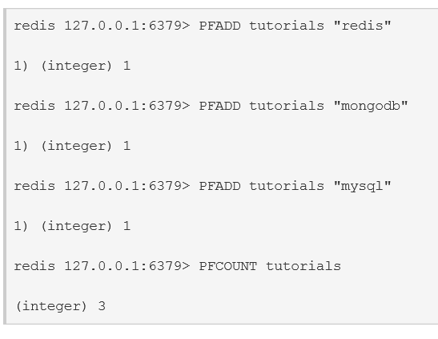
Redis HyperLogLog

Slide 37

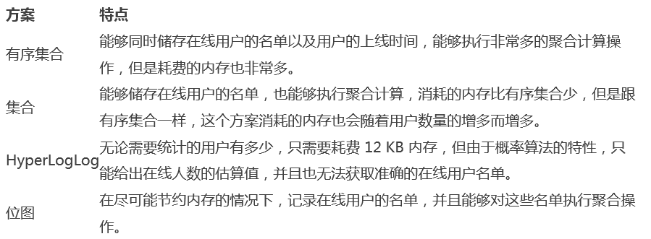
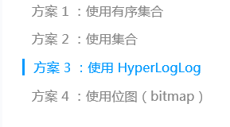
Redis HyperLogLog应用示例
使用 Redis 统计在线用户人数
http://www.open-open.com/lib/view/open1471683474268.html

Slide 38
Redis事务
Redis事务允许一组命令在单一步骤中执行
事务有两个属性
在一个事务中的所有命令作为单个独立的操作顺序执行
Redis事务是原子的，原子意味着要么所有的命令都执行，要么都不执行

Slide 39
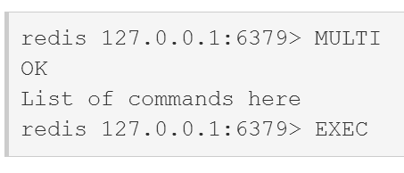
Redis事务
Redis 事务由指令 MULTI 发起的，之后传递需要在事务中和整个事务中，最后由 EXEC 命令执行所有命令的列表

Slide 40
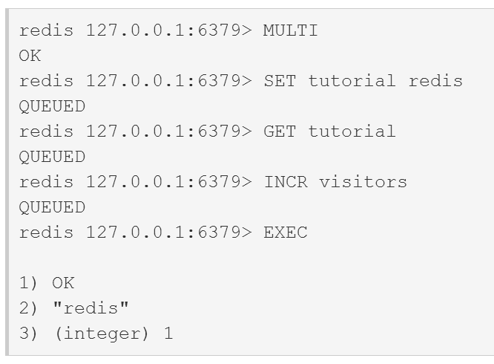
Redis事务

Slide 41
Redis分区
分区是将数据分割成多个 Redis 实例，每个实例将只包含键子集
分区的好处
它允许更大的数据库，使用多台计算机的内存总和；如果不分区，只是一台计算机有限的内存可以支持的数据存储
它允许按比例在多内核和多个计算机计算，以及网络带宽向多台计算机和网络适配器

Slide 42
Redis分区
分区的劣势
涉及多个键的操作通常不支持。例如，如果它们被存储在被映射到不同的 Redis 实例键，则不能在两个集合之间执行交集
涉及多个键时，Redis事务无法使用
分区粒度是一个键，所以它不可能使用一个键和一个非常大的有序集合分享一个数据集
当使用分区，数据处理比较复杂，比如要处理多个RDB/AOF文件，使数据备份需要从多个实例和主机聚集持久性文件
添加和删除的容量可能会很复杂。例如Redis的Cluster支持数据在运行时添加和删除节点是透明平衡的，但其他系统，如客户端的分区和代理服务器不支持此功能

Slide 43
Redis分区
分区类型
假设我们有四个 redis 实例：R0，R1，R2，R3，分别表示用户用户如：user:1, user:2, ...
范围分区
范围分区被映射对象指定 Redis 实例在一个范围内完成
在我们的例子中，用户从ID为 0 至 10000 将进入实例 R0，而用户10001到20000 将进入实例 R1 等等
散列分区
用一个散列函数（例如，模数函数）将键转换为数字数据，然后存储在不同的 redis 实例

Slide 44
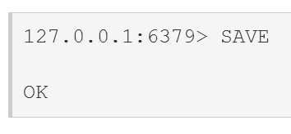
Redis备份
Redis的SAVE命令用于创建当前 Redis 数据库的备份
在执行此命令之后，将在 redis 目录中创建一个 dump.rdb 文件
创建 Redis 的备份也可以使用备用命令 BGSAVE ，此命令将启动备份过程，并在后台运行

Slide 45
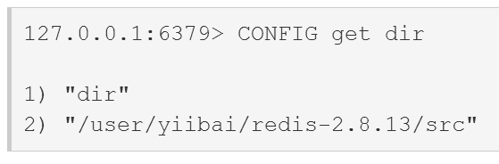
Redis备份
要恢复 Redis 数据只需要要将 Redis 的备份文件放到 Redis 的目录中，并启动服务器
要了解 Redis 目录在什么位置，可使用CONFIG命令

Slide 46
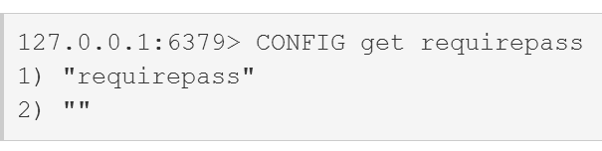
Redis安全
Redis 数据库可以配置安全保护的，所以任何客户端在连接执行命令时需要进行身份验证
为了确保 Redis 的安全，需要在配置文件设置密码
默认情况下此属性是空的，这意味着此实例没有设置密码

Slide 47
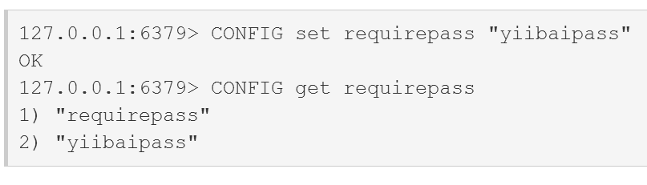
Redis安全

Slide 48
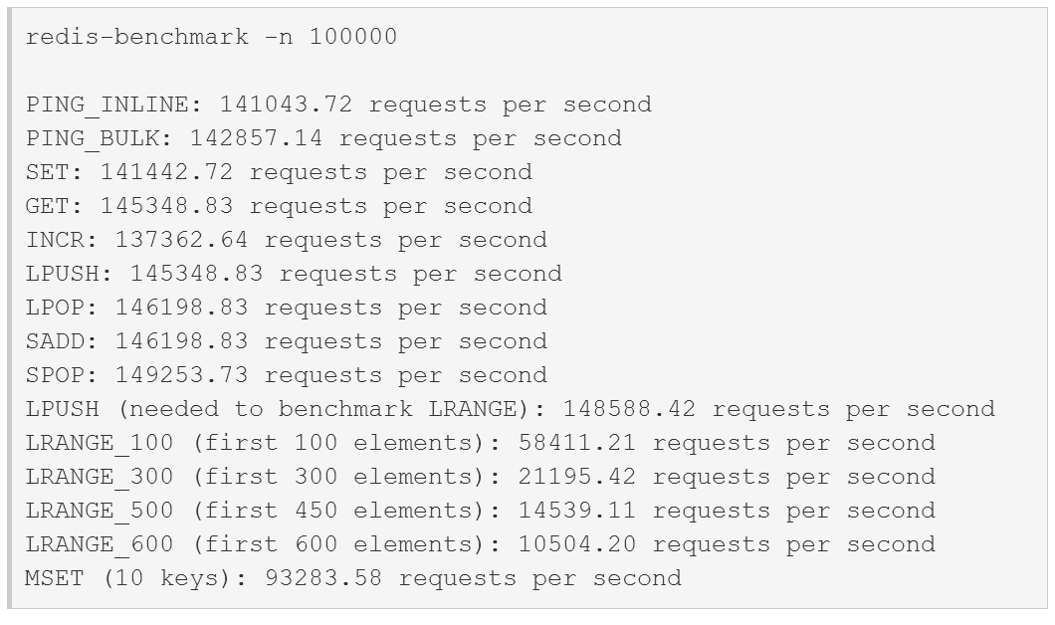
Redis性能测试
Redis的基准性能测试是通过同时运行 N 个命令以检查 Redis 性能的工具
命令：redis-benchmark [option] [option value]

Slide 49
提纲
键值对数据库
Redis数据库
Redis简介
Redis数据模型
Redis其他管理命令
Redis使用实例
DynamoDB数据库

Slide 50

实例
如何使用Redis来构建一个简单的文章投票网站的后端

Slide 51
需求
如果一篇文章获得了至少200张支持票（up vote），那么网站就认为这篇文章是一篇有趣的文章
假如这个网站每天发布1000篇文章，而其中的50篇符合网站对有趣文章的要求，那么网站要做的就是把这50篇文章放到文章列表前100位至少一天
这个网站暂时不提供投反对票（down vote）的功能

Slide 52
文章评分的计算
为了产生一个能够随着时间流逝而不断减少的评分，程序需要根据文章的发布时间和当前时间来计算文章的评分
将文章得到的支持票数量乘以一个常数，然后加上文章的发布时间，得出的结果就是文章的评分
文章每获得一张支持票，程序就需要将文章的评分增加432分
432是通过将一天的秒数（86400）除以文章展示一天所需的支持票数量（200）得出的

Slide 53
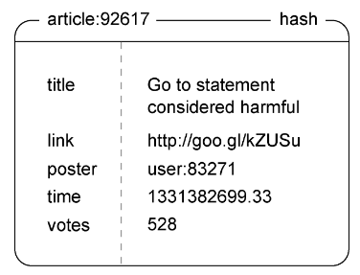
文章基本信息
对于网站里的每篇文章，程序都使用一个散列来存储文章的标题、指向文章的网址、发布文章的用户、文章的发布时间、文章得到的投票数量等信息
分隔符

Slide 54
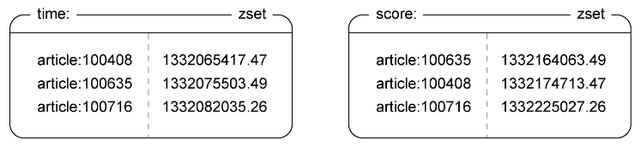
文章排序信息
用两个有序集合来有序地存储文章
1成员为文章 ID，分值为文章的发布时间
2成员为文章 ID，分值则为文章的评分
通过这两个有序集合，网站既可根据文章发布的先后顺序来展示文章，又可根据文章评分的高低来展示文章

Slide 55
投票历史记录
为了防止用户对同一篇文章进行多次投票，网站需要为每篇文章记录一个已投票用户名单
程序将为每篇文章创建一个集合，并使用这个集合来存储所有已投票用户的ID
为了尽量节约内存，约定当一篇文章发布期满一周之后，用户将不能再对它进行投票，文章的评分将被固定下来，而记录文章已投票用户名单的集合也会被删除

Slide 56
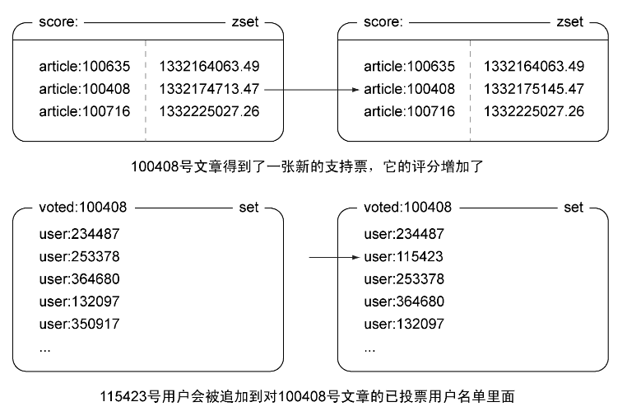
投票前后的数据变化

Slide 57
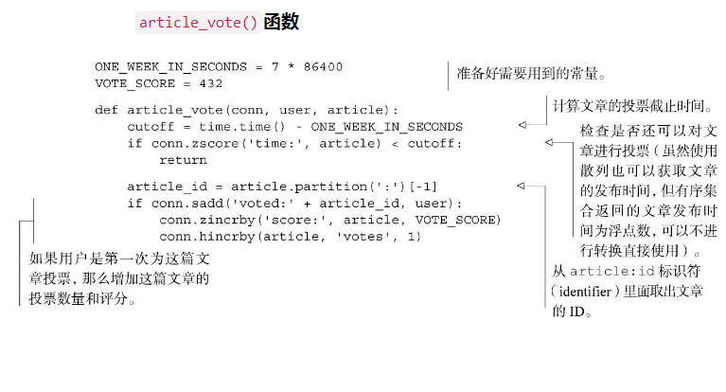
投票

Slide 58
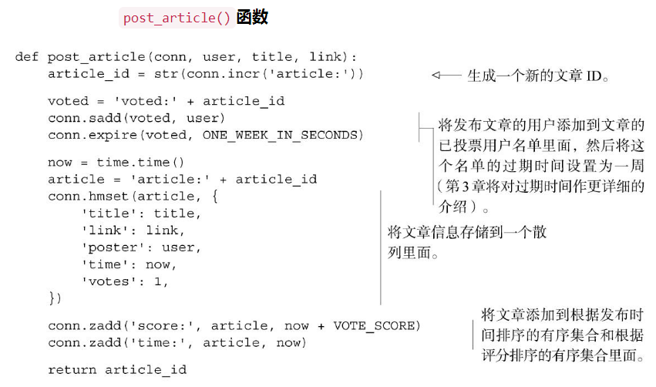
发布并获取文章

Slide 59
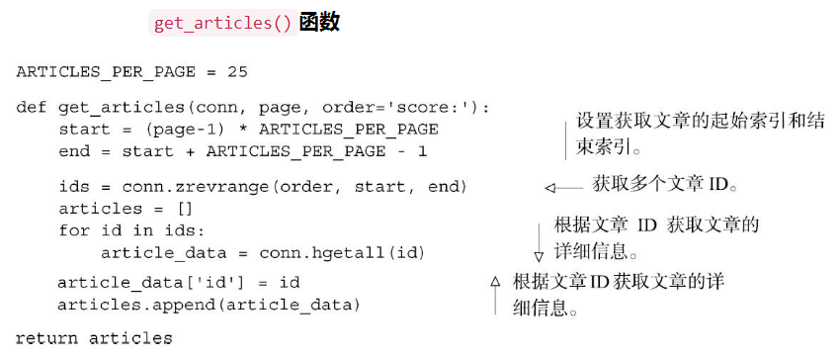
取出文章

Slide 60
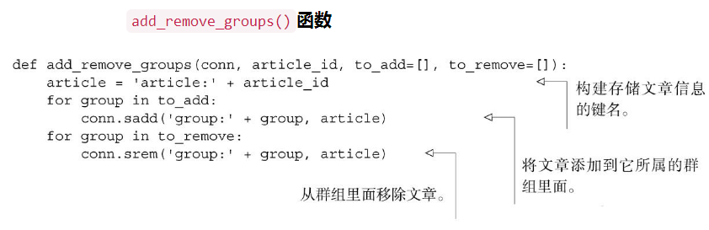
文章分组需求
很多投票网站都支持的文章分组
可以让用户只看见与特定话题有关的文章
比如与“可爱的动物”有关的文章、与“政治”有关的文章、与“Java编程”有关的文章、介绍“Redis用法”的文章等

Slide 61
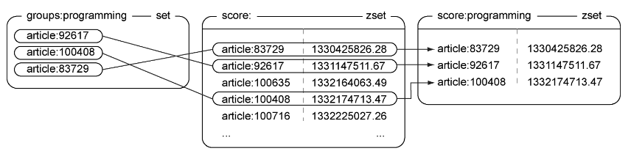
ZINTERSTORE
通过对存储群组文章的集合和存储文章评分的有序集合执行ZINTERSTORE命令，程序可以得到按照文章评分排序的群组文章
而通过对存储群组文章的集合和存储文章发布时间的有序集合执行ZINTERSTORE命令，程序则可以得到按照文章发布时间排序的群组文章

Slide 62
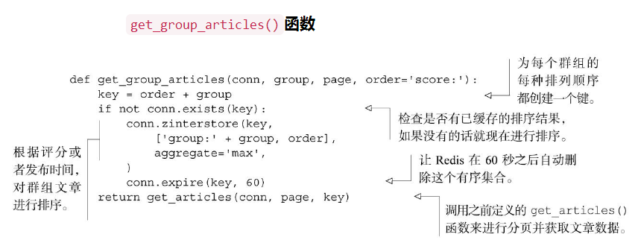

Slide 63
提纲
键值对数据库
Redis数据库
Redis简介
Redis数据模型
Redis其他管理命令
Redis使用实例
DynamoDB数据库

Slide 64
DynamoDB简介
DynamoDB是亚马逊的key-value模式的存储平台
完全托管
消费账单基于确定的表的处理请求能力和存储的数量
使用AWS管理控制台或者AWS DynamoDB API来创建一个表，并且确定需要的请求容量。
使用Amazon DynamoDB API进行写和检索数据的操作
使用AWS管理控制台中Amazon CloudWatch，对表的状态和性能进行监视

Slide 65
DynamoDB特点
可扩展性
可以支持在吞吐量和存储能力上的无缝扩展
快速、可预期的性能
服务端的平均延迟，通常是几毫秒
运行在固态盘上面的服务，可以在任何扩展级别下维持一致性和低延迟
轻松管理
内置的容错性
自动同步复制数据，即使遇到单个机器或设施的失效，数据也可以得到很好的保护

Slide 66
DynamoDB特点
灵活性
无固定模式，每个项目都具有不同数量的属性，可以支持多种数据类型，比如string、number和set
强一致性、原子计数器
支持读操作的强一致性
读操作支持多个本地数据类型，支持原子计数器
性价比高
在任何级别的负载下都可以取得很高的性价比
只需要为使用的资源支付以小时计费的很低的费用

Slide 67
DynamoDB特点
安全
只允许授权用户访问数据，而绝对不允许非授权用户的非法访问
实现更细粒度的访问控制
集成监控
显示每个表的请求吞吐量和延迟，易实现对资源的跟踪
弹性的MapReduce集成

Slide 68
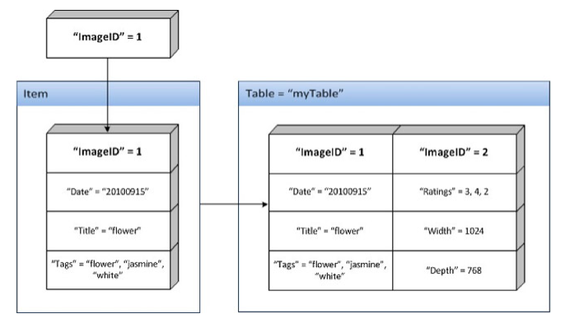
DynamoDB数据模型

Slide 69
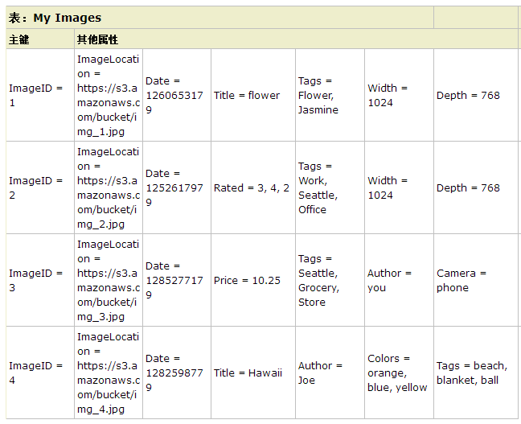
DynamoDB数据模型

